Slide 1

PARTES INTERESADAS EXTERNAS (Requerimientos)
Sindicatos - Necesidad: Cumplir con lo establecido en el convenio colectivo de trabajo, el pago de boletas sindicales, preservar la integridad del trabajador. Expectativas: Obtener el libre de Deuda sindical, Evitar conflictos entre las partes. A.R.T. – Necesidad: Cumplir con los requisitos legales establecidos. Preservar la salud del trabajador. Expectativas: Obtener cobertura en caso de accidentes. Obtener capacitaciones, evaluar, identificar peligros – Riesgos. Cumplimiento en tiempo y forma de reintegro de ILT. Ministerio de Trabajo – Necesidad: Cumplir con lo estipulado en la ley de contrato trabajo. Expectativas: Rubrica en tiempo y forma de los libros de sueldos, exámenes médicos, acuerdos laborales. Afip : Necesidad: Realizar en tiempo y forma las presentaciones y pago. Expectativas: No tener multas, ni intereses generados por atrasos, evitar inspecciones. Anses Necesidad: Emitir certificaciones de servicios, Ceses de actividades al momento de jubilarse. Expectativas: Que sean eficientes en los plazos de jubilación y cumplan con el salario familiar del personal. Estudios jurídicos.- Necesidad: Entregar documentación de forma ordenada, pruebas fehacientes, cumplir con los pagos de honorarios. Expectativas: Asesoramiento idóneo, respuesta en forma inmediata. Clínicas Laborales - Necesidad : informar los requisitos del examen medico. que se cumpla con los pagos. Expectativas: Sean eficientes en los tiempos solicitados, que sean profesionales idóneos. Que cumplan con los tiempos otorgados en tiempo y forma.
AFECTAN AL CONTEXTO EXTERNO
Económico: Acuerdos salariales desmedidos afectan el desarrollo económico. Político: Medidas políticas a nivel país, pueden influir en la toma de decisiones. Tecnológico: Social: Los continuos cortes de ruta afectan el desenvolvimiento del personal de transporte. Los comentarios externos acerca de la actividad de la empresa, podrían afectar emocionalmente a los trabajadores, pudiendo tener una cierta incertidumbre respecto de la continuidad laboral. Ambiental: Los factores climáticos afectan directamente sobre la salud de nuestros dependientes, provocando mayor ausentismo. Legal: no tener las presentaciones periódicas exigidas por Organismos Provinciales-Nacionales puede ocasionar multas, sanciones.
Proceso de RRHH
Responsable: Responsable de RRHH
PARTES INTERESADAS INTERNAS (Requerimientos)
Gerencia Administrativa y Contable – Necesidad: tener controladas las boletas sindicales, formularios 931,libro ley, tener liquidados los sueldos, llevar un control de ausentismo, tener legajos actualizados. Expectativas: Que garantice los pagos de las boletas sindicales y los haberes. Gerencia Operativa: Necesidad: Incorporación de personal según los valores y política de la empresa. Inducciones eficaces para que el ingresante se incorpore de manera correcta. Expectativa: instrucciones claras de trabajo, ayuda en resolución de conflictos. Presencia en reuniones de distintos caracteres. Requisitos Legales: Necesidad: Tenga la información de los trabajadores actualizada. Expectativa: Gestionar con anticipación tramites de carácter legal. Coordinador General y compras de materias Primas. Necesidad: Comunicación de diagrama de personal, comunicarse con los choferes en casos excepcionales. Expectativas: que se respeten los francos y evitar el exceso de jornada laboral. Todo el personal - Necesidad: Confección de certificados y formularios, la entrega de los recibos de haberes, que se realice el pago de haberes en tiempo y forma, autorización de anticipos de sueldos, otorgamiento de permisos y licencias, Resolución de conflictos. Expectativa: Cumplir con el reglamento interno, cumplir con la asistencia, buena predisposición laboral, buena comunicación y compañerismo.
AFECTAN AL CONTEXTO INTERNO
Económico: El exceso de Horas extraordinarias representan un costo oneroso. Tecnológico: Incorporación de Herramientas que permiten realizar legajos personales digitales, liquidación de sueldos e impuestos. Político: Diagramación de Equipos de trabajos Social: Buen Clima laboral logra el mejor desempeño y rendimiento del personal. La diferencia salarial provoca disgustos entre los sectores. La falta de sentimiento de pertenencia afecta al desempeño de los trabajadores. Ambiental: N/C Legal: Juicios Laborales demandan mayor tiempo y recursos de trabajo.

Slide 2
¿CON QUÉ?
Teléfonos Hardware y Software (red, Tango, RSV, Cámaras de seguridad, Alarma). Vehículos Reloj de control de hs de personal. Reloj de Vigilancia
Proceso RRHH
Responsable: Responsable de RRHH
Procesar información de hs ausentismo, suspensiones para la liquidación de sueldos.
Liquidar sueldos y asientos contables devengamiento de sueldos, decreto 814.
Confección y presenctacion de DDJJ de F931.
DDJJ de Sicore y boletas sindicales.
Gestión del Proceso de evaluación de desempeño. (2)
Control de ingresos y egresos de la jornada laboral.
Control de Legajos del Personal de la organización
Gestión de contrataciones y desvinculaciones de Personal (altas, bajas)
Certificaciones de servicio
Certificado Artículo 80
Notificaciones a ART (1)
Aplicar la reglamentación disciplinaria
Coordinar la realización de exámenes pre ocupacionales y psicotécnicos. (1)
Control de exámenes Periódicos (1)
Confección de diagramas de personal. (3)
Captar las necesidades, sugerencias y reclamos de mejora del personal para el desempeño de sus funciones (2)
Implementación y seguimiento de planes de mejora,. (3)
Asegurar que las responsabilidades y autoridades estén definidas y sean comunicadas. (2)
Gestionar licencias por enfermedad y por vacaciones. (1)
Acompañar la gestión de SO. (1)
Revisión del Cuaderno de novedades de Vigilancia.
Control del Recorrido de vigilancia según RIT 04-04
Actualizar Ficha de indicadores (2)
Atención de Reclamos sindicales.
Actualización de calendario de Cumpleaños.
Solicitar asesoramiento jurídico por cuestiones específicas
Dar cumplimiento a aquello identificado por el SGI (2)
Identificar NCs (2)
Responder por su sector ante auditorías (2)
Disponer adecuadamente los residuos (1)
Participar de simulacros (1)
identificar necesidades de revisión de instructivos /procedimientos.
capacitar respecto metodologías de trabajo / procedimientos, etc.
participar proactivamente respecto actividades de csma
responder por cuestiones relacionadas al sgi.
participar en reuniones de comité
¿CON QUIÉN?
Medicina Laboral Estudio Jurídico Cataldi Servicio de Técnico Informático. Gerencias Personal de la Organización Asesor de SGI Sector de CSMA Responsable de Gestión Ambiental y Requisitos Legales Coordinador General y Compras de Materias Primas Responsable de Planta Gerente administrativo y Contable
ENTRADAS
Convenio Petrolero privado y Petrolero jerárquico, Camionero, Comercio. IT-03 Normas a Cumplir por Personal Externo e Interno. IT-04 Servicio de Vigilancia PO-CMSA-08 Contratación de Personal y Legajos. RG_17_02 Ficha de Proceso Anexo IV Objetivos y Metas RG_13_01 Ficha Técnica Indicador LCT 20744
SALIDAS
Recibo de Haberes. Evaluaciones de Desempeño. Notificación de Vacaciones. Diagramas de Servicios Legajos. Examen preocupacional y Post ocupacional, periódico. Notas por presentación de documentación solicitada por acta. Certificaciones. Apercibimientos y Suspensiones. Registro de ausencias por enfermedad Informe semanal de novedades. Calendario de cumpleaños
¿CÓMO?
Procedimientos y registros de gestión. Política de Calidad, Seguridad, Salud Ocupacional y Ambiente. PG- 08 Competencia, Formación y Toma de Conciencia. IT-03 Normas a Cumplir por Personal Externo e Interno. PO_CSMA_08 Contratación de Personal y Legajos
INDICADORES
Registro de ausencias por enfermedad Indicadores de evaluación de desempeño Ausentismo Capacitaciones Donaciones Cantidad de pasantías
SOPORTE
1. Proceso de CSMA 2. Proceso SGI 3. Proceso de Logística y Transporte 4. Procesos principales 5. Proceso Administración y Finanzas

Slide 3
MATRIZ DE RIESGOS PROCESO: RRHH Fecha de actualización 01/03/2019
RIESGOS Y OPORTUNIDADES ¿Qué puede salir mal / bien? | CONSECUENCIA | NIVEL DE RIESGO | ACCION | RESPONSABLES | FEHA DE IMPLEMENTACION | EFICACIA DE LAS ACCIONES | RECOMENDACIONES/ OBSERVACIONES
Liquidar mal los sueldos / Presentaciones erróneas (F.931) | Disgusto / malestar del personal. Alteración de recaudación de fondos. Generar alta burocracia con la AFIP | P (3)= 5 G (3)= 7 NR 35 Riesgo aceptable tipo C | Re-liquidar el sueldo. Se hace el Control de liquidaciones en oficina Sector Laboratorio. | Resp. RRHH | ya implementado. | No se registran reclamos. | Se vincula al Objetivo «RRHH». Se establece la meta de lograr menos de 1 reclamo por mes por mala liquidación de sueldos. En caso de depósito efectuado trabajar conjuntamente con Finanzas
 |  |  | Realizar ajuste de liquidación (si el depósito ya se realizó). Control de pre-liquidación antes del cierre | Resp. RHHH | ya implementado.
Ante una Selección y contratación de personal ingresante no se le notifique la desvinculación durante el período de prueba (3 meses). | Liquidaciones onerosas. | P (2)= 3 G (3)= 7 NR 21 Riesgo aceptable tipo C | Consensuar la desvinculación directa con el personal. Identificar metodología de supervisión del personal en período de prueba (PO CSMA 08) Generar alertas de notificación en tango o agenda (Agenda del Outlook). Implementar nuevos métodos de contratación, eventual y “plazo fijo”. | Resp. RHHH Gerencia Operativa | Ya implementado. | Las acciones fueron eficaces. | Se vincula al Objetivo «RRHH».
Contratación directa de Gerencia (ingreso por recomendación). | Desempeño desfavorable del personal. Pérdida de recursos (tiempo, inducciones, etc.) | P (3)= 5 G (2)= 4 NR 20 Riesgo aceptable tipo C | Comunicar a Gerencia General los riesgos de éste tipo de contrataciones. Aplicar metodología de empleado a prueba en PO_CSMA_08. | Gerente Operativo. | Ya implementado. | En el transcurso del año no hubo ingresos por contratación directa. | Se vincula al Objetivo «RRHH».
Impugnación de sanciones por sindicatos | Pérdida de credibilidad de la política de sanciones . Salario oneroso (no se recuperan días que se pagan/ se paga doble salario por reemplazo). Recarga de tareas para el sector afectado | P (1)= 1 G (3)= 7 NR 7 Riesgo bajo tipo D | Consensuar la sanción directamente con el personal /sindicato. Asesorar legalmente la impugnación para determinar continuidad a juicio laboral. Comunicar al personal reglamento de normas e infracciones, PO CSMA 08, Política de empresa, Asesorarse legalmente previa aplicación de sanción. | Resp. RHHH Gerencia Asesor Legal | 3 semanas. | Ausencia de impugnaciones. | El 15 Marzo de 2019 se terminará la redacción de Reglamento Interno.
Mala definición de Responsabilidades y funciones en los puestos de trabajo | No asumir responsabilidad de ejecución de tareas. Reclamos internos, Ineficacia en los procesos Reclamos del cliente o partes interesadas | P (4)= 7 G (3)= 7 NR 49 Riesgo alto tipo B | Redefinir funciones. -Confeccionar Perfiles de Puestos y mantener actualizados. -Comunicar Perfiles de puestos. | Resp. de RRHH Gerencias Mandos medios | Cumplido. | Se planea redefinir el organigrama para el ciclo 2020. | Perfiles de Puesto finalizado. Resta actualizar organigrama.
Error en la diagramación o ausencia de diagramación. | Faltantes de personal para la realización eficiente de tareas. Ineficacia en procesos operativos Reclamos del cliente. | P (2)= 1 G (3)= 7 NR 7 Riesgo bajo tipo D | Planificar diagramas con Responsables de sector | Responsables de sector Resp. RRHHH | Ya implementado. | Las acciones fueron eficaces. | Se vincula al Objetivo «RRHH».
 |  |  | Seguimiento y medición del diagrama
 |  |  | Comunicación o exposición del diagrama al personal Reemplazar faltante con personal de licencia por franco o vacaciones. Pago de hs. extra.
Tener un reclamo por parte de los sindicatos por mala liquidación de sueldos o problemas con el personal. | Ver resentida la relación con el personal y los sindicatos. Posibles bloqueos o cortes a la actividad de la empresa. Entorpecimiento de las operaciones. | P (2)= 1 G (4)= 10 NR 10 Riesgo aceptable tipo C | Comunicarnos con el personal y los sindicatos para llegar a un acuerdo que resuelva el problema. Hacer llamados y visitas. | Responsables de sector Resp. RRHH | Implementado. | No hemos tenido reclamos en el año. | Se vincula al Objetivo «RRHH». Se establece la meta de lograr menos de 6 reclamos en el año por parte de los sindicatos.

Slide 4
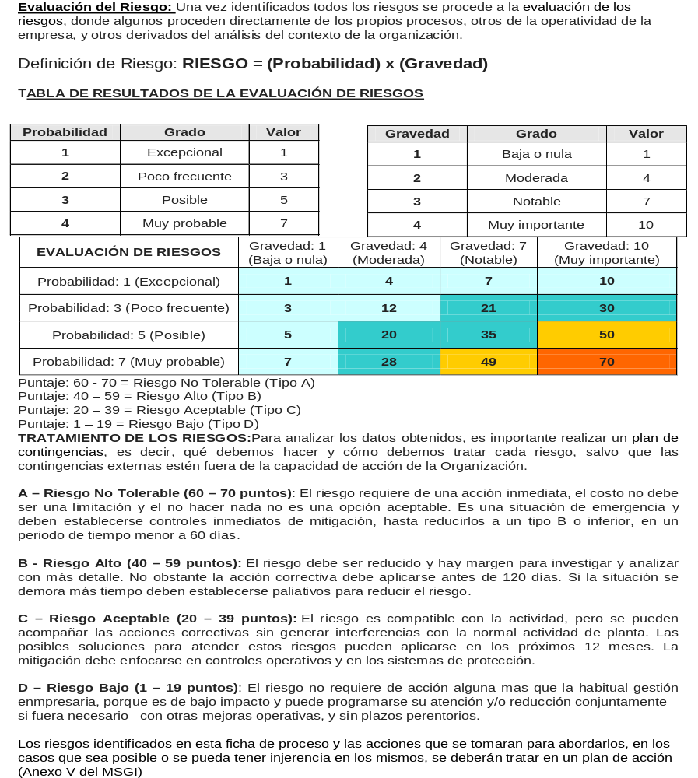
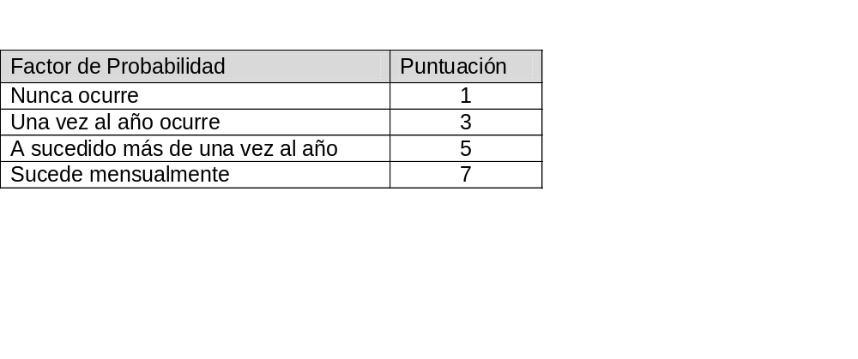
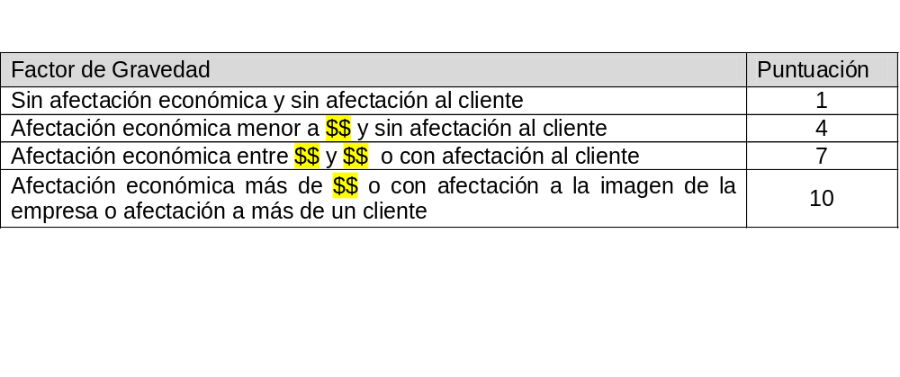
Diapositiva 4

Slide 5
